Slide 1
KM3.0培训
第三课 词模

Slide 2
词模的定义和作用
词模也叫词汇句法模式
词模是由词类组合而成，是连接用户意图和答案的桥梁，系统通过词模将实际场景中的客户问题匹配上标准问，从而给出对应回复。根据生成方式词模分为手写词模和自学习词模两种类型
词模文法：词模文法是必选词(类)和可选词(类)的排列。词模文法是一组“相似”句子的泛化。
编写词模目的：用自然语言表述的咨询千差万别，通过词模使系统理解那些意思相近但问法不同的咨询。

Slide 3
目录
Contents
01.
FAQ
02.
词模组成
03.
信息表
04.
特色功能介绍

Slide 4
FAQ
01
PART.

Slide 5


什么是FAQ？
单轮对话（ 即，FAQ ）：系统识别用户意图后无需其他辅助信息即可做出回答或执行特定操作。
导入FAQ：通过导入FA功能，批量添加客户问。点击“导入FAQ”按钮，出现批量导入FAQ弹窗，可以选择“下载模板”，填写完模板后将文件拖拽到文件上传区域，点击导入即可。导入成功会有提醒，如果出现不符合导入规则的数据，则所有数据无法导入且会弹出导入失败提醒，用户下载错误报告并据此修改数据文件后重新导入即可。

Slide 6
FAQ录入方法
①添加标准问名称
②录入答案
标准问：不超过25个字
业务路径：对话创建前的目录路径，此页面无法修改
上一步：对话类型选择页面
下一步：录入答案页面，如果未录入标准问，则
点击下一步会出现提醒：标准问名称不能为空。
录入答案页面支持答案录入、编辑、删除，操作方法详见：对话详情->FAQ详情->答案。进入录入答案环节时默认展示新增答案弹窗，可直接进行答案录入。
③配置语义
④测试
配置语义的页面支持词模和客户问的搜索、添加、删除、编辑操作等，操作方法详见：对话详情->FAQ详情->词模/客户问。标准问添加后客户问列表自动添加一条与标准问一致的客户问。
测试功能是对已录入的客户问、词模针对问题自动测试并呈现测试结果。支持测试结果搜索、测试详情跳转，具体操作方法详见：对话详情->FAQ详情->测试，则点击下一步时给出确认提醒。
Notes:
FAQ录入分四个步骤，后面我们有个具体的步骤视频。

Slide 7
词模组成
02
PART.

Slide 8
词模组成
介绍近类*一下近类*实名制近类#无序#编者=”姓名”&最大未匹配字数=”3”&针对问题=”介绍下实名制”
词类
词类
词模体
返回值
词模=词模体+返回值；
词模体：由词类构成，词类包括近类、父类、子句、父子句，词类之间使用*连接；同义近类可以使用|表示并列；
返回值部分使用&连接。
注意：词模中所有的标点符号都是英文状态。

Slide 9
词模组成
1.拿到咨询，分析咨询，哪些是可选词，哪些是必选词，必选词组合起来是否改变了原本的句意。
2.去高析分析里看系统分词（或者使用系统自动生成的词模，但需要在原有基础上剔除不适合该语境的词）
3.编写词模（编写的同时看是否能进行合理的扩展）
4.验证词模，将原句放入系统，进行测试。
5.扩展一批客户问，对这条词模的匹配广度进行验证。

Slide 10
词模组成——词类
01
02
03
04
近类
父类
子句
父子句
Notes:
配置语义的时候，我们主要用到的词类分来以下4个，下面我们简单了解下这个四个词类

Slide 11
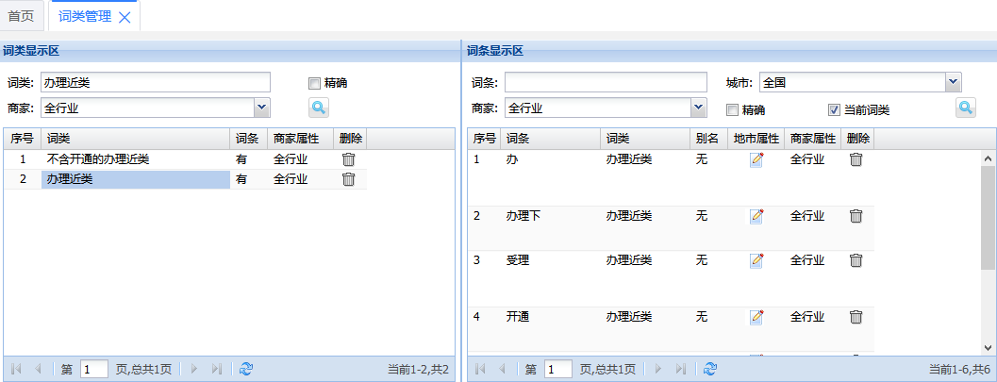
近类
近类
近类是由具有意思相同（或相近）构成的一组词语。选词时应注意选择常用的、含义一目了然的词语。
示例： 办理近类含办理、购买、买、办等。

Slide 12
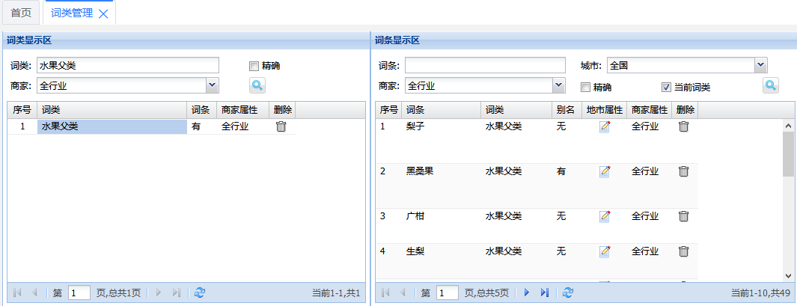
父类
父类
父类是由具有共同“父亲”词语的孩子构成的，这些孩子词语各不相同，同属一个父亲。
示例： 水果父类含苹果、香蕉、葡萄等。

Slide 13
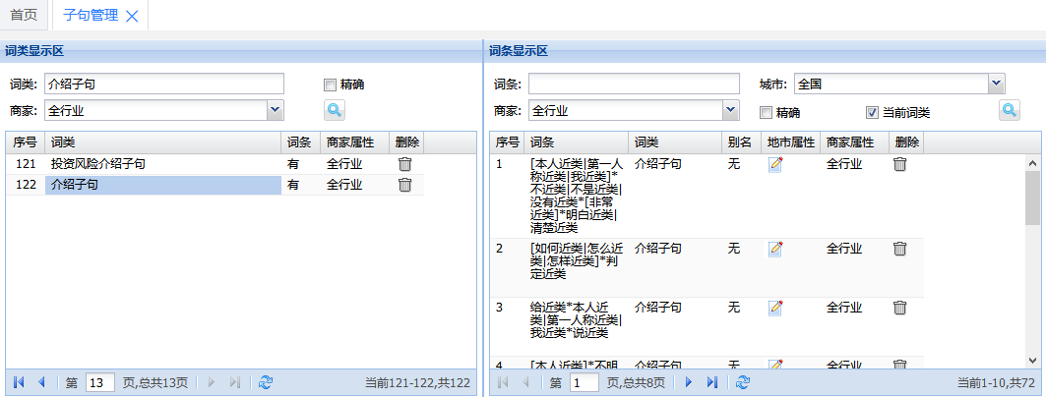
子句
子句
由意图相同的短语、句子所形成的词模体组成。
示例： 介绍子句 注意： 子句的词条格式为词模体格式

Slide 14
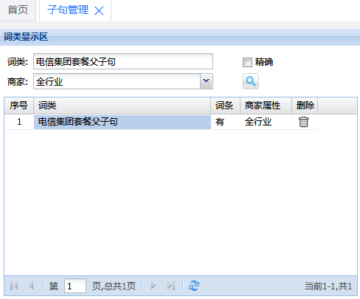
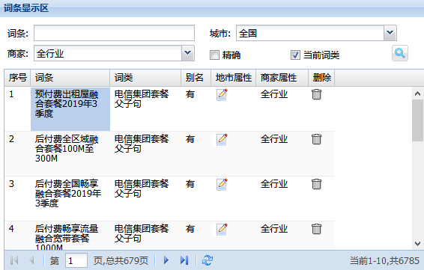
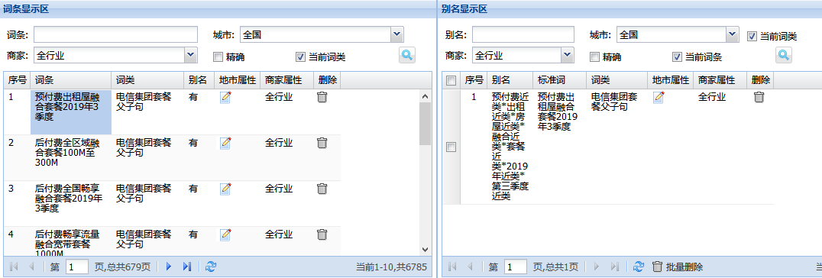
父子句
父子句
由具有共同“父亲”的短语或句子的孩子构成。
示例： 电信集团套餐父子句 注意： 父类中的业务名如果要被测到，需要添加别名，别名的格式为词模体格式。

Slide 15
词模组成——返回值
有序/无序
编者
针对问题
最大未匹配字数

Slide 16
词模组成——返回值
有序/无序
无序：指词模体中的词类可颠倒顺序； 有序：指词模体中的词类不可颠倒顺序；
写法 #无序# 、#有序#
注意：写词模时需思考若词类顺序颠倒是否影响整个句子的含义，若是，需使用有序。 例如：我想买上海到镇江的高铁票
编者
指词模编写人 。 是为了出现问题时更快找到对应的操作人处理问题。
写法 编者=””
双引号中填写具体姓名

Slide 17
词模组成——返回值
针对问题
为了让操作人更方便了解编写这条词模的原因，对词模的匹配没有影响。
写法 针对问题=””
双引号中填写具体咨询
最大未匹配字数
是指咨询的分词与词模中词类一一对应后，剩余的未能匹配词类的字符的个数。
写法 最大未匹配字数=””
双引号中填写具体数字。 一般情况下，必选词少于3个，需要写最大未匹配字数

Slide 18
词模组成——最大未匹配字数补充说明
一般情况下，一条词模中必选词少于3组需要添加最大未匹配字数，字数大小根据实际需要匹配范围的宽窄进行给出。
特殊情况说明： 第一种情况： 词模中必选词少于3组，但是咨询本身不存在冲突的情况，则可不加最大未匹配字数。 第二种情况： 词模中必选词大于3组，但是存在两个（或多个）容易冲突咨询，此时也需添加最大未匹配字数。

Slide 19
词模组成
特征词模
先匹配有特征词模摘要里的某一个词模，然后给匹配的摘要加分。
普通词模
系统中使用最广泛的词模。根据返回值的不同还可分为信息表词模、场景的二级插入词模、识别规则业务词模、共享词模等。
1
01
05
2
选择词模
选择词模就是拉高分值到最高。
5
词模类型
02
等于词模
等于词模就是把词模按照有序必选的方式排列，效果也是加分，但是分值不会超过选择词模。（等于词模主要是匹配要求非常严格，必须要咨询和词模，需要每个词都一一顺序对应，不能多也不能少，顺序也不能变）
3
04
4
排除词模
当目前测试匹配的摘要是我们不需要的时候，可在摘要下添加排除词模。
03
Notes:
词模类型分为5种，而我们常用的类型主要是普通词模和排除词模。

Slide 20
词模组成——词模编写注意事项
1.词模体中的词类需要在高级分析中挑选合适的，不能新编 2.在生成词模时，会出现不合适的词类，此时需要删除 3.词模保存后，在单条训练页面进行训练，看是否适用。
4.如果系统高析没有合适的词，不能乱用父类或者该语境下不合适的词。
5.尽量不要出现只有一个必选词的词模，这样很容易造成咨询的胡乱匹配，如果一定要这样写才能匹配咨询，那么需要加上最大未匹配字数=“0”
Notes:
在以前的一些真实事例里发生的误区，大家可以注意下。

Slide 21
属性节点的词模和触发问节点词模的关系
属性节点的词模都需要有返回值，并且返回值名称需要和普通节点需要填槽的部分保持一致。
属性节点的词模，可以有多个返回值，可以将咨询中捕获到的信息一次性填充多个节点中。
场景的触发咨询，需要保证咨询都能够被首问节点匹配上。
交互过程中，补全多个节点，属性节点中的词模进行匹配。
FAQ识别能力策略调整，执行顺序优先级如下：
场景流程图内配置FAQ节点，优先匹配（本场景外其他场景内FAQ不参与匹配）
场景业务目录下存在答案 FAQ ，其次匹配
建立 xxx商家FAQ目录根节点，用于全局FAQ通用匹配，最后兜底
以上3点未识别，进行场景全局异常未理解捕获
注：
1、应用场景 外呼、呼入
2、最终答案格式： FAQ+主场景回复 ，拼接内容仅限 TTS、CODE，其他答案维度以主场景为准

Slide 22
信息表
03
PART.

Slide 23
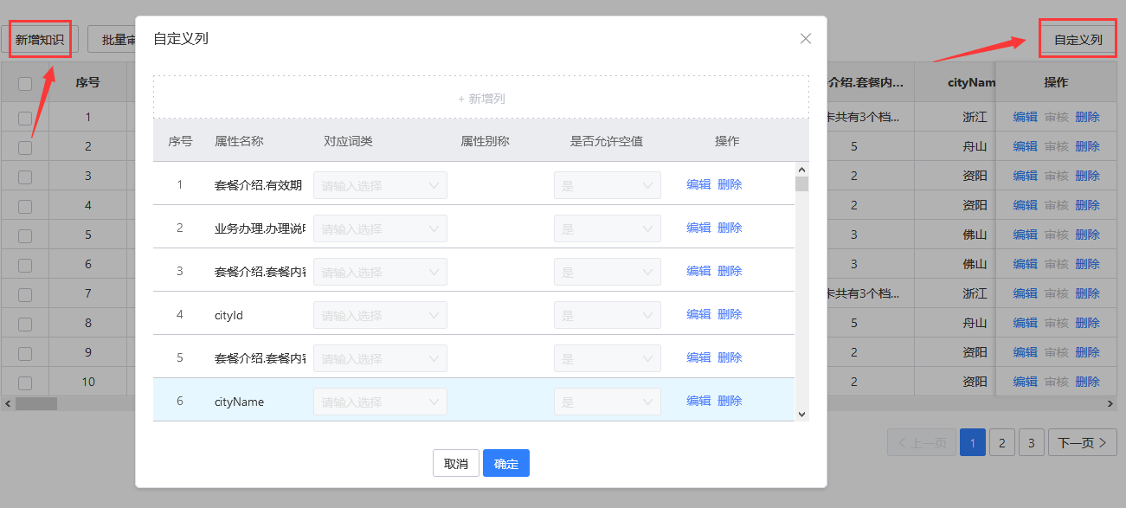
信息表——建立信息表
选择选择要新增业务的业务父节点，鼠标右击选择“新增”。
如果没有自定义列名，点击“新增知识”，系统给出引导提示；如果有自定义列名，点击“新增知
识”，打开编辑属性页。
③ 点击要审核知识的“审核”，勾选要审核的知识批量审核。

Slide 24
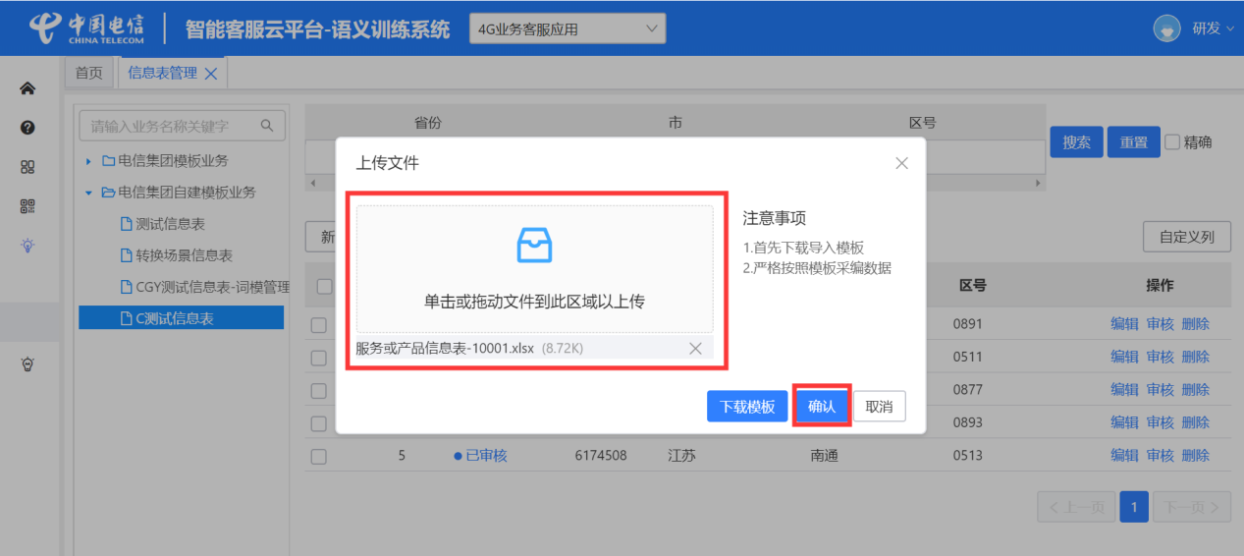
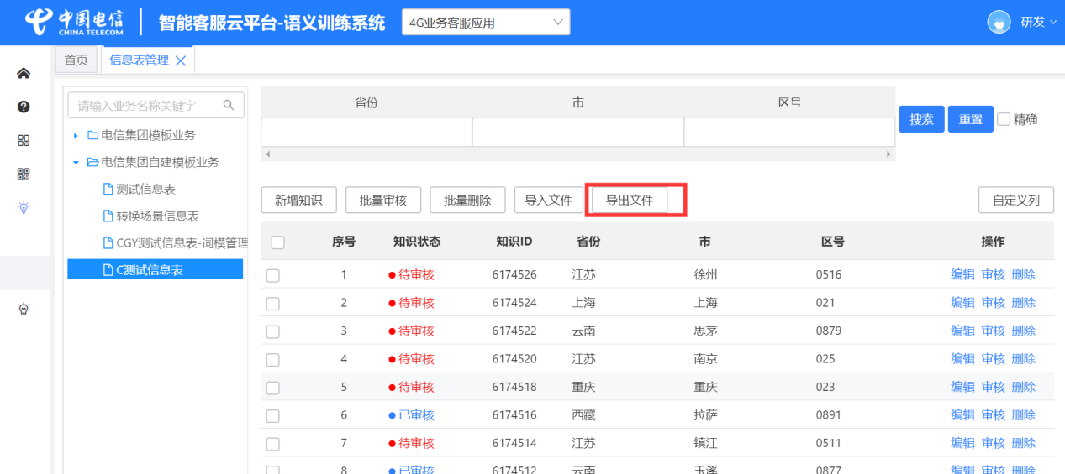
信息表——导入导出的方式
A.导入文件
B.导出文件
点击“导入文件”按钮，下载模板。
根据模板编辑需要导入的文件。
选择要导入的Excel文件，点击“确定”按钮。
点击“导出文件”按钮，保存文件。

Slide 25
信息表——词模编写方法
词模返回值多用于信息表中的关键信息抽取。
例子：
电信集团套餐父子句*介绍近类#无序#编者="**"&针对问题="酷视卡介绍"&套餐名称=<!电信集团套餐父子句>
酷视卡近类*介绍近类#无序#编者="**"&针对问题="酷视卡介绍"&套餐名称="酷视卡"
Notes:
信息表词模编写方法有两种

Slide 26
特色功能介绍
04
PART.

Slide 27
特色功能介绍
04.
03.
信息抽取技术
02.
问题模板化技术
01.
自动纠错
数据积累

Slide 28
特色功能介绍——数据积累
我们目前有671条可共享知识点模板，超60个行业通用场景模板。
通用知识库: 金融知识库: 基金知识库：
词汇: >1200万 词汇: >3300 词汇: >1200
同义类(或称概念) : >12万 同义类(或称在念) : >7000 同文类(或称概念) : >3000
操作：
第一步：新建一条FAQ
第二步:挂共享，配置答案
第三步：测试

Slide 29
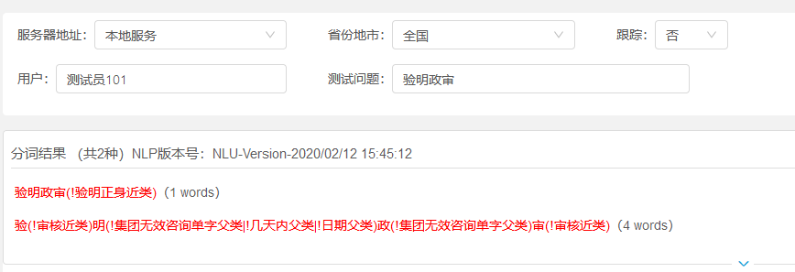
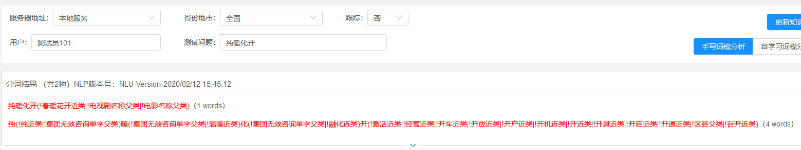
特色功能介绍——自动纠错
例：
词类：验明正身
输入：验明政审
词类：春暖花开
输入：纯暖化开
Notes:
无需配置错别字，即可自动纠错。

Slide 30
特色功能介绍
——问题模板化技术
信息抽取技术
两个特点：
①文件1里数据属于常见问题，往往可以直接用一个答案进行回复。
②分析文件里的问题发现可以模板化为一类问题模板。
步骤一：打开页面
步骤二：复制标准问题
步骤三：测试验证
步骤一：打开页面
步骤二：选取标准问
步骤三：放入高析，看结果
步骤四：简析看答案
步骤五：咨询替换时间进行测试
Notes:
根据现有客户问题，分析得到问题模板

Slide 31
感谢您的聆听

